Slide 1
面向视频直播的
AI Agent 进化机制研究
Experience Pool
LLM Insights
Offline Simulation
从直播互动轨迹中学习，让 AI 分身持续优化留存、互动与转化策略
Prompt Optimization
面向视频直播的 AI Agent 进化机制研究
01

Slide 2
项目背景
为什么直播 AI 分身需要“进化”
直播间用户问题高频变化，固定脚本难以覆盖真实互动。
核心命题
商品卖点、活动规则和运营目标持续变化，策略需要快速迭代。
如何在不改动底层模型参数的前提下，让 AI 分身从历史互动中持续学习？
只会回答问题不够，还要提升停留、追问、点击与信任感。
直接微调模型成本高、周期长，且不适合频繁业务策略更新。
面向视频直播的 AI Agent 进化机制研究
02

Slide 3
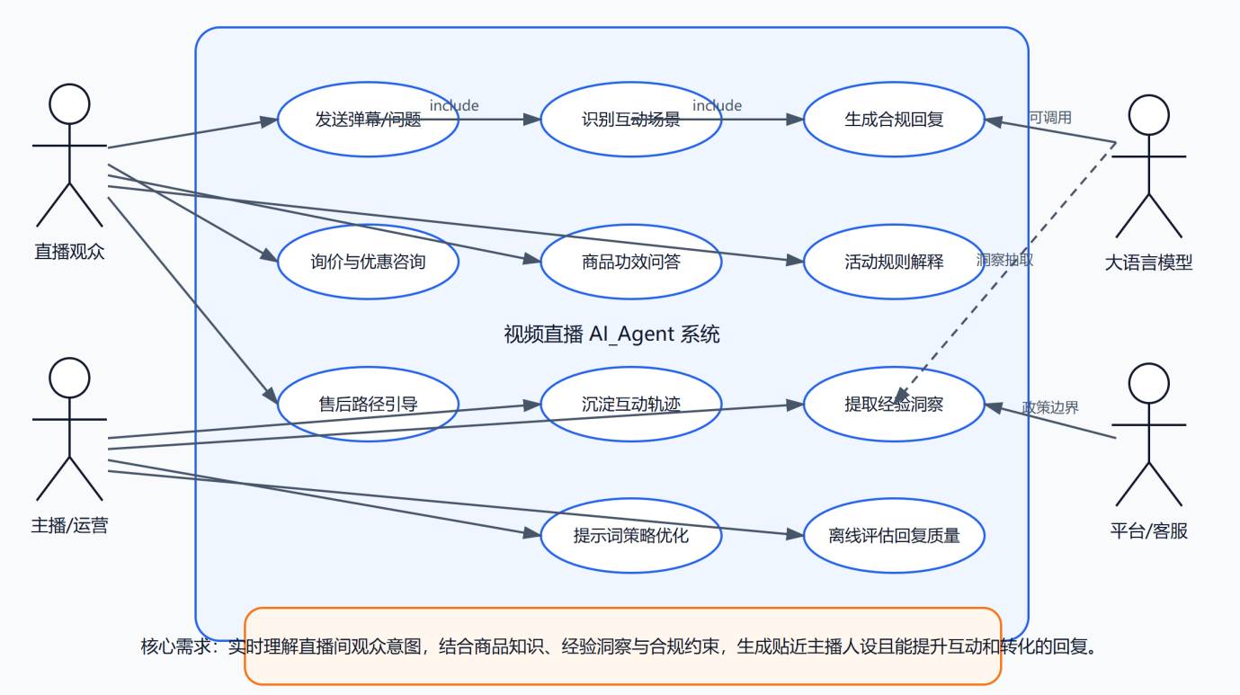
需求分析：系统需要解决的问题
高频重复问题：价格、优惠、功效、活动、售后需要快速响应
场景化话术生成：根据用户问题与用户画像选择不同回复策略
合规安全控制：避免虚构价格、库存、功效和平台规则
自动优化：通过离线评估选择更适合直播目标的提示词策略
03

Slide 4
ExpeL · Reflexion · PromptAgent
相关研究带来的三点启发
ExpeL
Reflexion
PromptAgent
经验池 + 洞察库
失败后自我反思
提示词搜索优化
收集成功/失败轨迹，用自然语言总结可复用策略。
在离线仿真中识别答非所问、强推、夸大承诺等失败原因。
把提示词优化看作搜索问题，用评估奖励选择高分策略。
面向视频直播的 AI Agent 进化机制研究
03

Slide 5
技术路线
总体闭环：从数据到上线策略
数据采集
经验沉淀
洞察提取
离线评估
上线回流
对话日志、用户行为、商品知识、人工反馈
成功/失败轨迹、业务结果、风险记录
LLM 对比分析，生成场景策略
虚拟用户仿真，多维自动评分
人工审核发布，结果进入经验池
闭环价值：把每一次直播互动都转化为下一轮策略优化的训练信号。
面向视频直播的 AI Agent 进化机制研究
04

Slide 6
系统设计
原型系统模块
输入层
智能体层
评估层
直播对话日志
经验池 ExperiencePool
虚拟用户问题集
商品知识库
洞察提取 extract_insights
离线自动评分
主播人设配置
检索增强 retrieve_insights
提示策略排序
人工反馈
回复生成 LiveAgent
人工审核发布
面向视频直播的 AI Agent 进化机制研究
05

Slide 7
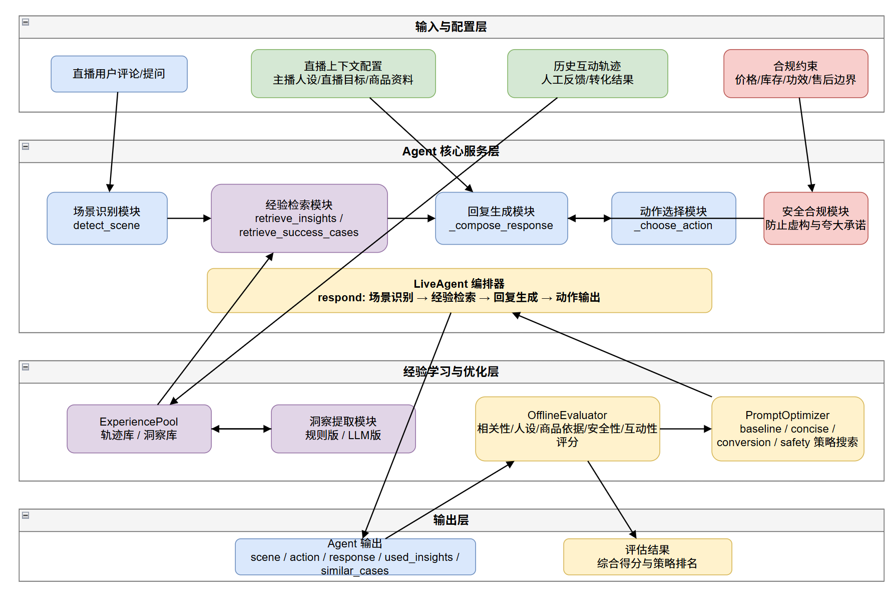
概要设计：系统分层架构
输入与配置层：直播评论、主播人设、商品资料、历史轨迹、合规约束
Agent 核心服务层：场景识别、经验检索、回复生成、动作选择、安全控制
经验学习与优化层：ExperiencePool、Insight、OfflineEvaluator、PromptOptimizer
输出层：scene、action、response、used_insights、similar_cases、score
架构特点：以历史经验驱动回复生成，以离线评估形成持续优化闭环
07

Slide 8
主要功能模块设计
文本处理模块：中文 token 切分、关键词匹配、相似度计算
数据模型模块：商品、直播上下文、互动轨迹、策略洞察
经验池模块：保存历史轨迹，提取经验洞察，检索成功案例
Agent 决策模块：场景识别、经验增强、直播话术生成、动作选择
安全合规模块：约束价格、库存、功效、售后等高风险
表达评估优化模块：多维评分并选择最优 prompt_style
13

Slide 9
关键实现
LLM 洞察提取：mode 控制两种路径
mode='rule'
mode='llm'
不依赖外部模型
构造成功/失败轨迹 Prompt
适合本地演示和单元测试
LLM 返回结构化 JSON
规则按场景生成稳定策略
解析为 Insight 后进入检索库
接口约定：llm_client(prompt) -> JSON list
面向视频直播的 AI Agent 进化机制研究
06

Slide 10
代码结构：模块化实现
代码目录已由单文件原型拆分为多个职责清晰的模块
live_agent_prototype.py：主程序入口，组装运行流程
models.py：Product、LiveContext、Trajectory、Insight 数据模型
text_utils.py：文本切分与余弦相似度计算
experience_pool.py：经验池、洞察提取、经验检索
agent.py：场景识别、回复生成、动作选择
evaluator.py / optimizer.py：离线评估与提示词策略优化
09

Slide 11
代码路径
原型代码如何跑通一次演示
insight_mode = "llm"
insights = pool.extract_insights(
mode=insight_mode,
llm_client=mock_llm_client,
)
optimization_result = optimizer.optimize(validation_messages)
agent_result = agent.respond("这个杯子多少钱？")
运行输出
经验洞察列表
策略评估排名
Agent 回复
自动评分
文件：live_agent_prototype.py
面向视频直播的 AI Agent 进化机制研究
07

Slide 12
原型运行结果：策略评估与示例输出
离线评估示例：选择更优提示策略
模拟评估中，conversion 风格在综合目标上得分最高。综合评分按百分制展示。
• 验证集覆盖询价、犹豫、商品功效、活动规则、售后五类场景
• 提示词策略平均得分：conversion 0.808、baseline 0.787、concise 0.763、safety 0.630
• 最优策略：conversion，在保持合规的同时增加商品卡、优惠券、下单页等业务引导
• 示例输入：这个杯子多少钱？我主要通勤用，怕漏水。
• 示例输出：返回价格、优惠、商品卖点，并结合通勤场景进行互动追问
10

Slide 13
功能测试：核心场景验证
询价：输入“这个杯子多少钱，有优惠吗？” → 返回价格、优惠券、下单页提示，通过
犹豫：输入“有点贵，我想再看看” → 先承认顾虑，再解释卖点，通过
商品功效：输入“能保温一整天吗？” → 不作绝对承诺，提示以详情页为准，通过
活动规则：输入“今晚活动券怎么领？” → 分步骤解释领券和下单页价格，通过
售后：输入“收到漏水可以退吗？” → 引导订单页售后，不越权承诺，通过
策略优化：四种提示词风格完成离线评分排序，通过
14

Slide 14
业务价值
预期价值：把 Agent 变成可运营资产
+
+
+
稳
平均对话轮次
用户停留时长
商品点击率
合规通过率
更重要的是：策略不再只存在于运营经验里，而是被结构化沉淀为可检索、可评估、可审核、可复用的 Insight。
面向视频直播的 AI Agent 进化机制研究
09

Slide 15
项目亮点与创新点
将 ExpeL 经验学习思想应用到视频直播互动场景
将 PromptAgent 式提示词优化转化为可运行的原型流程
把直播业务指标纳入轨迹评分：停留、互动、点击、关注、风险状态
回复结果具备可解释性：输出 used_insights 和 similar_cases
兼顾业务转化与合规安全，适合智能助播和数字人直播扩展
15

Slide 16
总结与展望
已完成面向视频直播场景的 AI Agent 原型系统设计与实现
系统形成“轨迹采集—经验提取—经验检索—回复生成—离线评估—策略优化”闭环
后续可接入真实直播评论流、商品库、订单页和大语言模型服务
可进一步引入向量数据库、A/B 测试指标、合规审核器和运营工作台
项目为智能助播、数字人直播和直播运营复盘提供了可扩展基础
12

